Slide 1
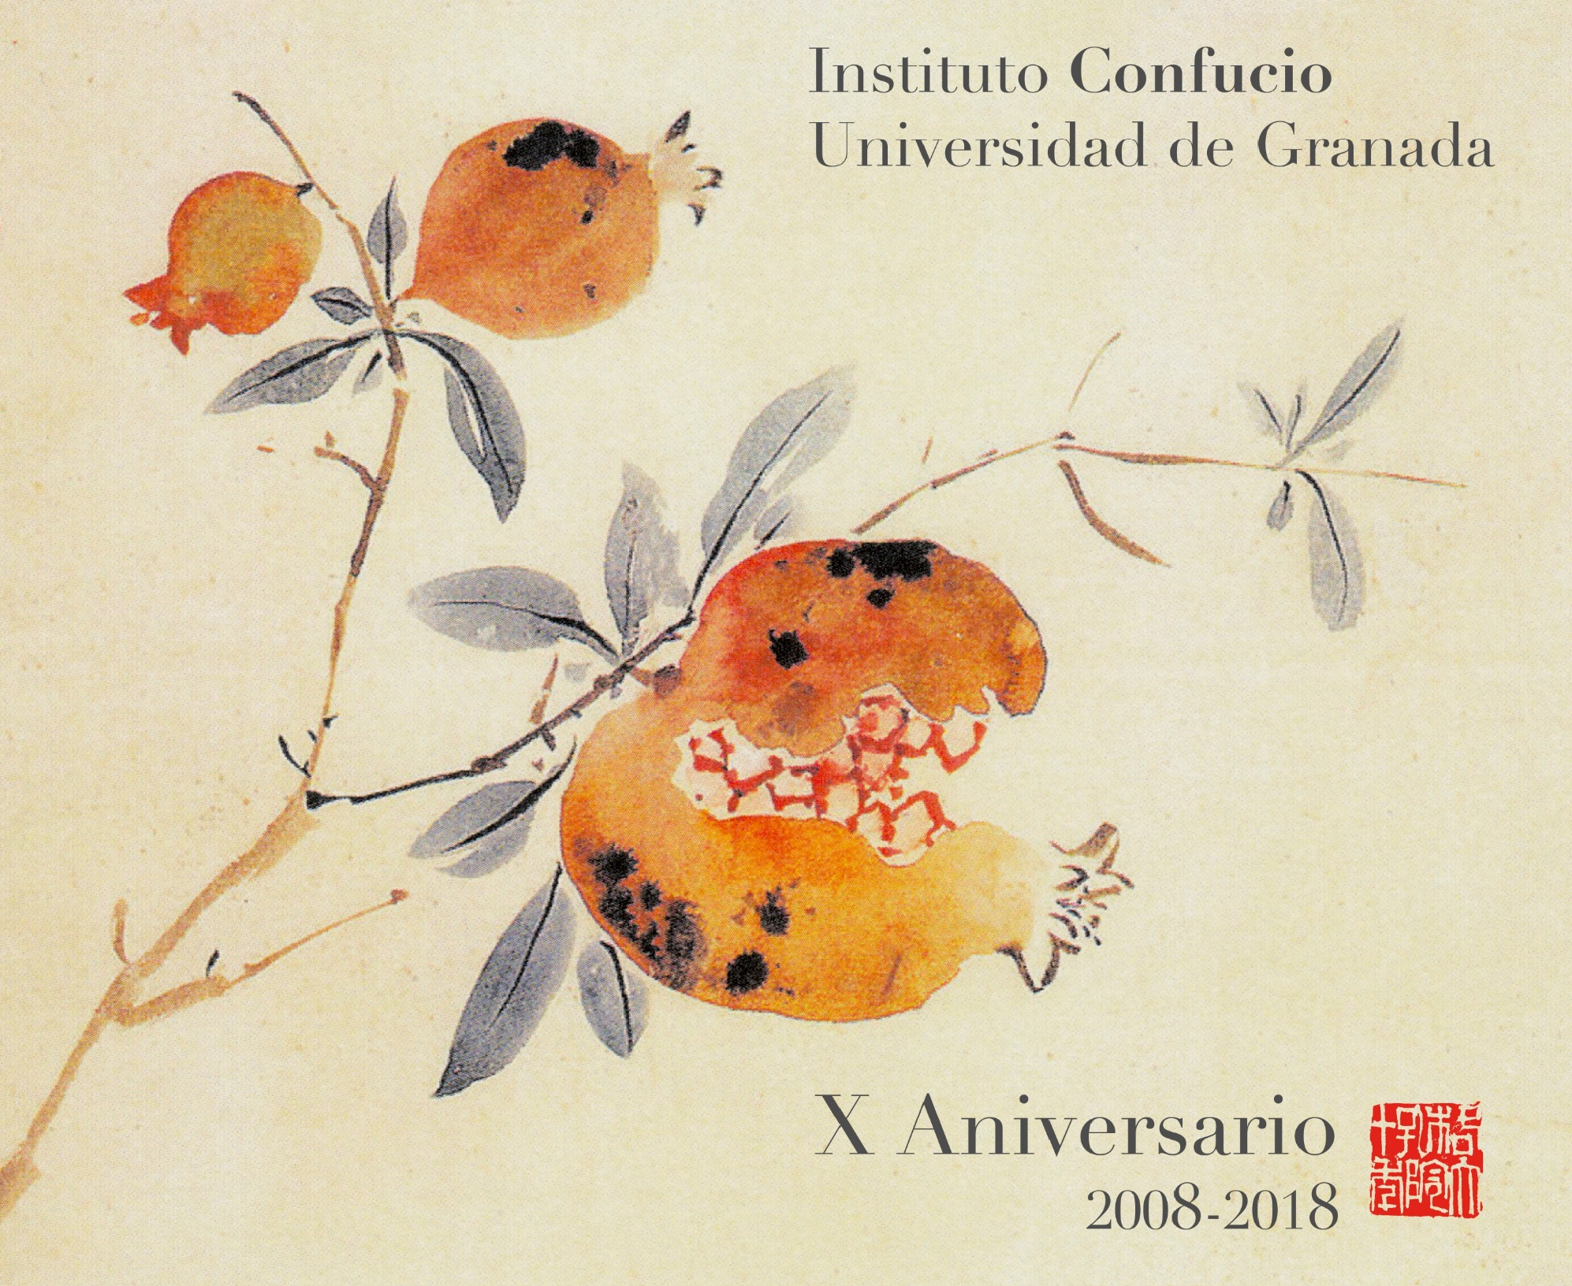

Slide 2
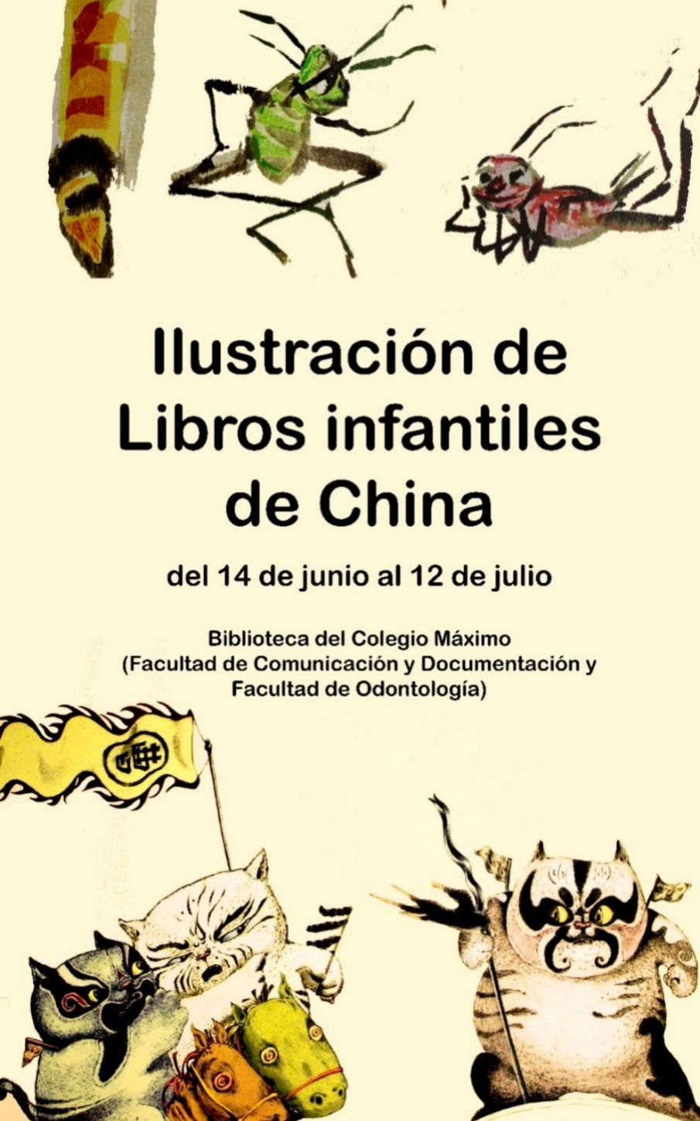
Inauguración:
Jueves, 14 de junio a las 12:30 horas.
Lugar: Biblioteca del Colegio Máximo de Cartuja.
La exposición de libros infantiles recoge más un centenar de libros infantiles ilustrados, representativos tanto de los llamados huiben (libro ilustrado), como de los tuhuashu (libro en imágenes) sobre leyendas, ciudades, tradiciones populares o festividades, y se exhibirán ejemplos de las diferentes técnicas utilizadas en el libro ilustrado infantil en China, reconocido en todo el mundo y entre los que se encuentran algunos premiados en concursos internacionales.

